Slide 1
Sharing Pengalaman Terhadap Penerimaan Mahasiswa Magang
Palembang, 29 Juni 2021

Slide 2
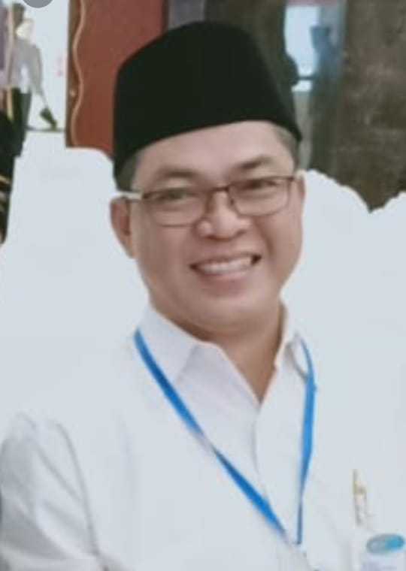
  Nama : Irwan Antony S
  TTL : Palembang, 27 Juni 1972
  Status : Menikah dengan 4 Anak
  Jabatan : Pemimpin Cabang
  Bank Sumsel Babel Cabang Syariah Palembang

Slide 3
  Profil Singkat
  Bank Sumsel Babel Syariah
Bank Sumsel Babel Syariah didirikan berdasarkan Surat Bank Indonesia No.7/110/DPIP/PRz/Pg tanggal 8 Agustus 2005 tentang Persetujuan Prinsip Pembukaan Kantor Cabang Syariah dan beroperasional pada tanggal 02 Januari 2006

Slide 4
  Struktur Organisasi
  Cabang Syariah Palembang
Pemimpin Cabang
Pemcapem Syariah UM Palembang
Wakil Pemimpin Cabang
Pemcapem Syariah UIN Raden Fatah
Unit Pelayanan Jasa & Informasi
Unit Pelayanan Uang Tunai
Unit Pemasaran
Unit Legal dan Adm.
Unit Umum & Akuntansi
Kantor-Kantor Kas

Slide 5
  MEKANISME PENERIMAAN MAHASISWA MAGANG
Penerimaan
Penempatan
Penilaian

Slide 6
  1. PENERIMAAN
PERMOHONAN
PERSETUJUAN

Slide 7
  2. PENEMPATAN
Unit Umum & Akuntansi
Unit Pelayanan & Jasa
Unit
Pemasaran
Unit Legal
Kantor Kas
Keterangan:
Disertai penunjukan mentor

Slide 8
  3. PENILAIAN
LEMBAR PENILAIAN
SERTIFIKAT

Slide 9
  Jumlah Mahasiswa Magang dan Riset
  Periode 2019 – Juni 2021
2019 | 2020 | Juni 2021 | Jumlah
38 | 35 | 15 | 88
Keterangan:
Jurusan/Prodi didominasi akuntansi, ekonomi islam, dan perbankan syariah
Penerimaan mahasiswa magang ini telah kami lakukan sejak tahun 2006
Selain mahasiswa, BSB Syariah juga menerima siswa magang dari sekolah kejuruan
Unit kerja penempatan untuk Mahasiswa magang kecuali pada Unit Pelayanan Uang Tunai

Slide 10
  Kendala dan Tantangan
Di dunia perbankan bersifat prudential atau prinsip kehatian-hatian, termasuk larangan menyampaikan data terkait nasabah dan simpanannya.
Pasal 40 UU No. 10/1998 Tentang Perbankan yang mengatur tentang kerahasiaan bank adalah ketentuan kerahasiaan bank dimaksudkan untuk lebih meningkatkan tingkat kepercayaan masyarakat terhadap dunia perbankan

Slide 11


